Slide 1


ЗАСЕДАНИЕ СОВЕТА НАРОДНЫХ ДЕПУТАТОВ
КРАПИВИНСКОГО МУНИЦИПАЛЬНОГО ОКРУГА
О результатах работы
Отдела МВД России
по Крапивинскому муниципальному округу
в 2025 году
Выступление начальника Отдела МВД России по Крапивинскому муниципальному округу
подполковника полиции
Нигомаева Алексея Викторовича
30 марта 2026г.

Slide 2
УРОВЕНЬ ПРЕСТУПНОСТИ
Снижение с 1146 до 1100 условных преступлений в расчете на 100000 населения
Территории с наибольшим удельным весом преступлений от зарегистрированных
пгт. Крапивинский | 35,1
пгт. Зеленогорский | 15,1
Шевелевское территориальное отделение | 6,6
Мельковское территориальное отделение | 5,2
Территория с наименьшим уровнем преступности
Тарадановское территориальное отделение | 2,9
Каменское территориальное отделение | 1,2

Slide 3
СОСТОЯНИЕ ПРЕСТУПНОСТИ НА ТЕРРИТОРИИ ОБСЛУЖИВАНИЯ
ЗАРЕГИСТРИРОВАНО ПРЕСТУПЛЕНИЙ
Поставлено на учет неблагополучных семей
239 (-4%)
против личности
60 (-24,1%)
24
Поставлено на учет 31 несовершеннолетний
против собственности
117 (-17%)
ВЫЯВЛЕНО АДМИНИСТРАТИВНЫХ ПРАВОНАРУШЕНИЙ
Преступления, совершенные несовершеннолетними
858
6 (-33,3%)
Количество несовершеннолетних
6

Slide 4
ПРОТИВОДЕЙСТВИЕ IT-ПРЕСТУПНОСТИ
КОНЦЕПЦИЯ ГОСУДАРСТВЕННОЙ СИСТЕМЫ ПРОТИВОДЕЙСТВИЯ IT – ПРЕСТУПЛЕНИЯМ
(Указ Президента РФ от 28 декабря 2024 г. № 1126)
58 (-9,4%)
Зарегистрировано киберпреступлений
Социальное положение потерпевших
Кузбасс
(-16,3%)
Мошенничество
(-30,8%)
Кражи
(-41,7%)

Slide 5
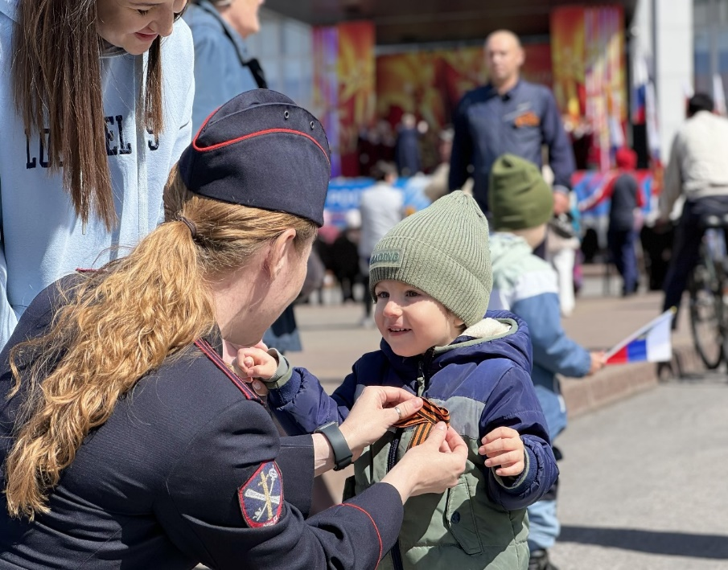
ПРОФИЛАКТИКА ПРАВОНАРУШЕНИЙ
ПРОГРАММА «ОБЕСПЕЧЕНИЕ БЕЗОПАСНОСТИ НАСЕЛЕНИЯ»
Преступления, совершенные ранее совершавшими
Преступления, совершенные в состоянии алкогольного опьянения

Slide 6
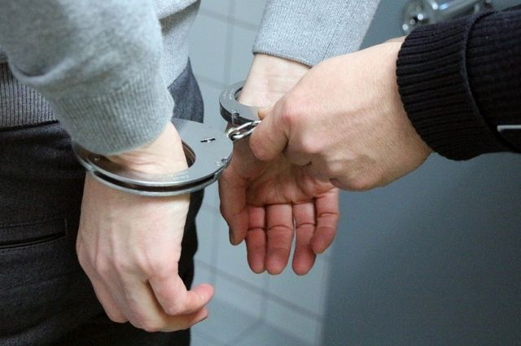
РАСКРЫВАЕМОСТЬ ПРЕСТУПЛЕНИЙ
Эффективность по раскрытию преступлений 57,3% (-8,3%)
Установлено лиц
109
Расследовано преступлений
Раскрываемость преступлений
129
 | Крапивинский округ |  | Кемеровская обл.
Убийства | 100% |  | 97,2%
ТВЗ | 100% |  | 98,8%
Кражи | 40,4% |  | 49,9%
Кражи из квартир | 66,7% |  | 62,4%
Раскрыто преступлений
133

Slide 7
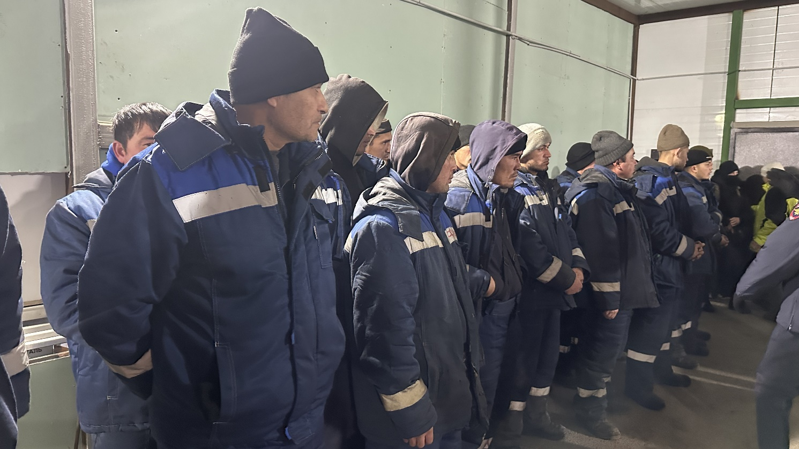
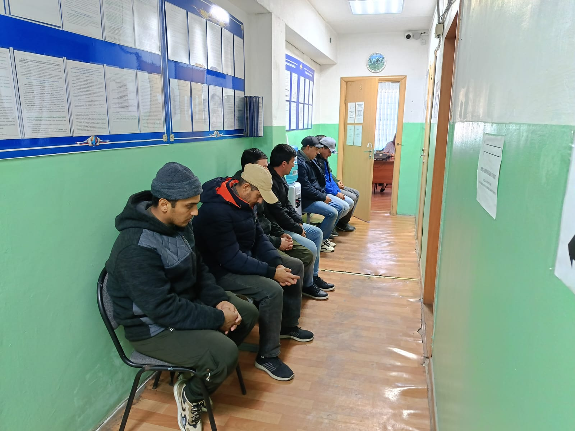
ПРОТИВОДЕЙСТВИЕ НЕЗАКОННОЙ МИГРАЦИИ
Проведено проверок в сфере миграции
112
Выявлено административных правонарушений
Выдворено и депортировано
40
2
Совершенных иностранными гражданами
17
Совершенных гражданами РФ
23
Оказано государственных услуг гражданам
4062

Slide 8
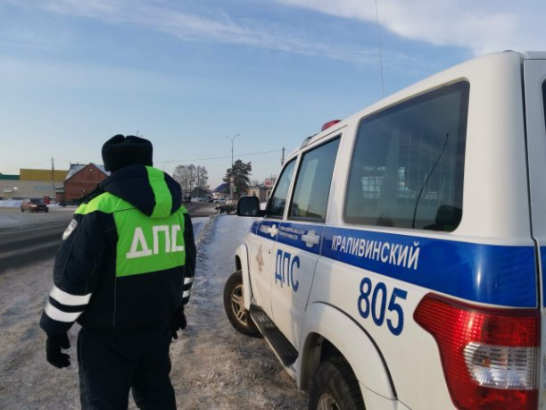
ПРОФИЛАКТИКА ДОРОЖНО-ТРАНСПОРТНЫХ ПРОИСШЕСТВИЙ
Выявлено правонарушений за управление ТС в состоянии а/о
52 (11,1%)
Зарегистрировано ДТП
105
Водителями в нетрезвом виде
6 (+50%)
В результате ДТП погибло
0
В результате ДТП причинен вред здоровью
20 (-25,9%)

Slide 9


РОЗЫСКНАЯ РАБОТА
Установлено местонахождение граждан
64
в т.ч. несовершеннолетних
23
Установлено военнослужащих самовольно оставивших воинские части
23

Slide 10
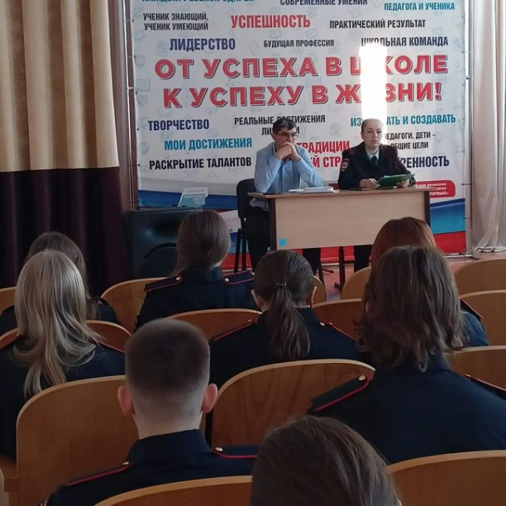
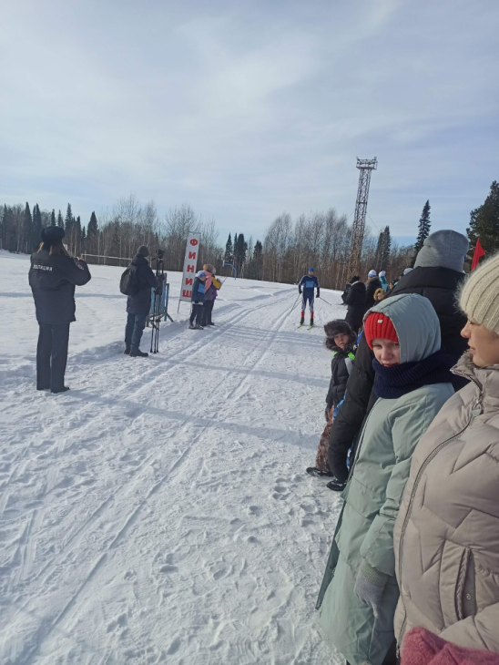
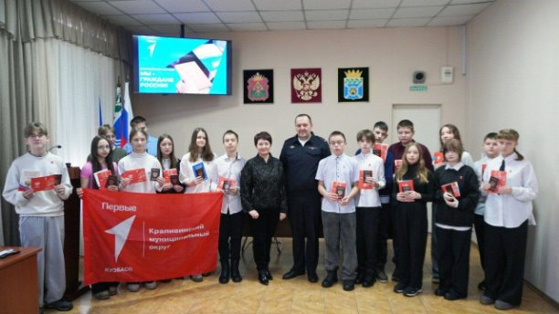
Спасибо за внимание

